Slide 1
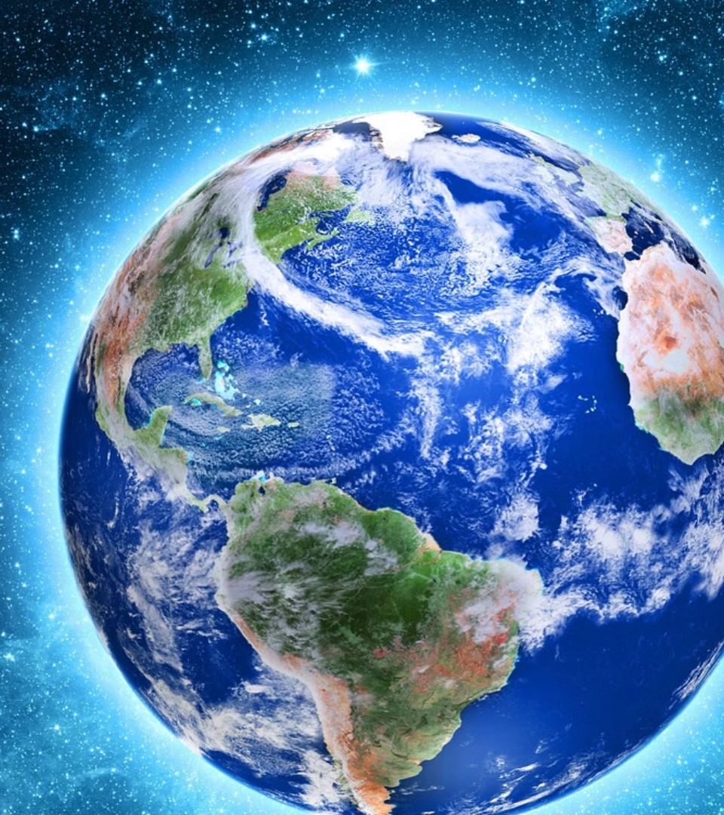
Географическая оболочка Земли
newUROKI.net
Земля - это удивительная планета, полная невероятного многообразия. От высочайших горных вершин до глубочайших океанских впадин, ее географическая оболочка представляет собой комплексную систему, где переплетаются различные природные компоненты. В этой презентации мы отправимся в захватывающее путешествие, чтобы открыть для себя секреты и особенности географической оболочки Земли.
Презентация для урока географии в 6 классе по теме: "Географическая оболочка Земли"
«Новые УРОКИ» newUROKI.net
Всё для учителя – всё бесплатно!

Slide 2
newUROKI.net
Введение в географическую оболочку Земли
Что такое географическая оболочка?
Границы и масштабы
Роль в жизни Земли
Географическая оболочка простирается от высот атмосферы до глубин литосферы и охватывает всю Землю. Ее верхняя граница находится на высоте около 10-15 километров от поверхности, а нижняя - на глубине около 40 километров.
Географическая оболочка является ключевым фактором, определяющим условия жизни на планете. Именно здесь происходят все важнейшие природные процессы, формирующие разнообразие ландшафтов, климата и биологических сообществ.
Географическая оболочка - это многокомпонентная система, включающая в себя литосферу, гидросферу, атмосферу и биосферу. Она представляет собой сложное, взаимосвязанное и динамичное образование, где все компоненты тесно взаимодействуют друг с другом.

Slide 3
newUROKI.net
Строение географической оболочки
1
Литосфера
2
Гидросфера
Твердая внешняя оболочка Земли, включающая земную кору и верхнюю мантию. Литосфера характеризуется разнообразием горных пород, тектоническими процессами и активностью.
Водная оболочка Земли, состоящая из океанов, морей, рек, озер, ледников и подземных вод. Гидросфера играет ключевую роль в регулировании климата и обеспечении жизни на планете.
3
Атмосфера
4
Биосфера
Газовая оболочка, окружающая Землю, состоящая из различных газов. Атмосфера защищает планету от вредных космических излучений, регулирует температуру и обеспечивает дыхание живых организмов.
Совокупность всех живых организмов, населяющих Землю, от микроскопических бактерий до гигантских животных. Биосфера тесно связана с другими компонентами географической оболочки.

Slide 4
newUROKI.net
Свойства географической оболочки
1
Целостность
Географическая оболочка представляет собой единую, взаимосвязанную систему, где все компоненты тесно взаимодействуют друг с другом. Изменения в одном компоненте неизбежно отражаются на других.
2
Непрерывность
Географическая оболочка является непрерывной, без четких границ между своими компонентами. Она плавно переходит от одной подсистемы к другой, образуя единое целое.
3
Динамичность
Географическая оболочка находится в постоянном движении и изменении. Геологические, климатические, биологические процессы непрерывно трансформируют ее состояние.

Slide 5
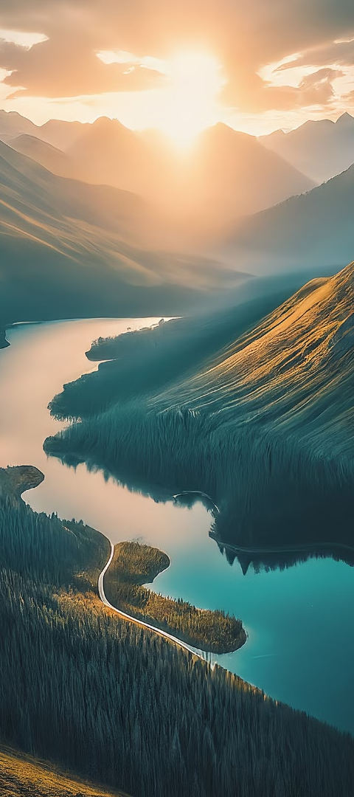
newUROKI.net
Значение для жизни человечества
Источник ресурсов
Среда обитания
Географическая оболочка обеспечивает человека жизненно важными ресурсами, такими как почва, вода, минералы, энергетические источники. Эти ресурсы лежат в основе экономического развития и благополучия общества.
Географическая оболочка создает необходимые условия для жизни человека: климат, ландшафты, наличие пресной воды. Она формирует среду, в которой развивается человеческая цивилизация.
Источник вдохновения
Красота и разнообразие географической оболочки вдохновляет человека на творческую деятельность, изучение окружающего мира и бережное отношение к природе.

Slide 6
newUROKI.net
Распределение природных комплексов
Природные зоны
Ландшафты
Экосистемы
В зависимости от климатических условий, географическая оболочка подразделяется на различные природные зоны, такие как тундра, тайга, степи, пустыни, влажные тропические леса. Каждая из этих зон характеризуется уникальным сочетанием растительности, животного мира и особенностей почвенного покрова.
Географическая оболочка также формирует разнообразные ландшафты - от высокогорных хребтов до обширных равнин, от глубоководных океанических впадин до плодородных речных долин. Каждый ландшафт имеет свои характерные черты и особенности.
В пределах географической оболочки сформировались уникальные природные комплексы - экосистемы, где живые организмы тесно взаимодействуют с неживой природой. Примерами таких экосистем могут служить коралловые рифы, лесные массивы, озера и многие другие.

Slide 7
newUROKI.net
Примеры географических оболочек на Земле
Горные районы
Тропические леса
Коралловые рифы
Пустыни
Высокогорные районы с суровым климатом, скалистыми ландшафтами и скудной растительностью, например, Гималаи или Анды.
Засушливые и малоплодородные районы, такие как Сахара в Африке или Гоби в Азии, с характерной адаптированной флорой и фауной.
Влажные, богатые биоразнообразием экосистемы, такие как амазонские или конголезские тропические леса.
Подводные экосистемы, формирующиеся из известковых скелетов кораллов, например, Большой Барьерный риф в Австралии.

Slide 8
newUROKI.net
Заключение: Забота о нашей планете
Признание ценности
Бережное отношение
Устойчивое развитие
Осознание уникальности и важности географической оболочки Земли для поддержания жизни на планете.
Необходимость бережного и ответственного отношения к природным ресурсам и компонентам географической оболочки.
Принятие мер по сохранению и восстановлению географической оболочки для обеспечения устойчивого развития человечества.

